Slide 1
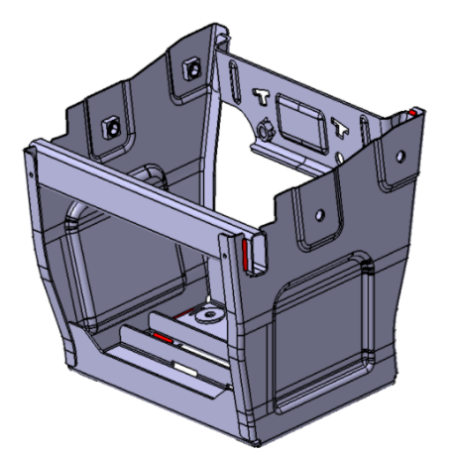
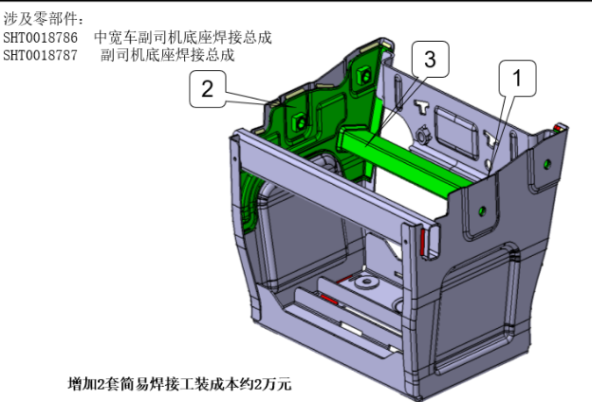
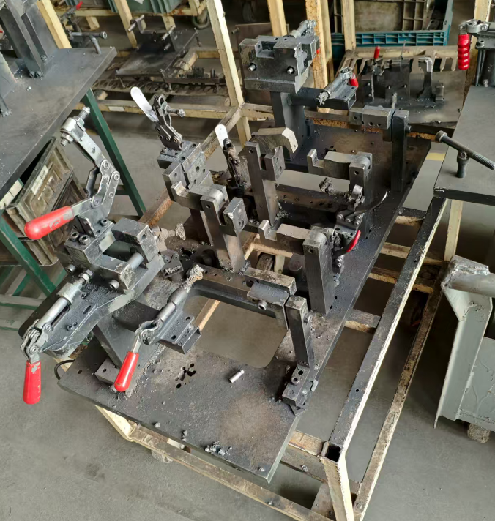
产品变更前
产品变更后
因压紧点位置变更，与原工装无法共用，
需开发一个简易焊胎，工件焊道尽可能机器人焊接

